Slide 1

第八章 CPU结构和功能
计算机组成原理
作者：唐朔飞
高等教育出版社
主讲人：陈志勇
山东大学 软件学院

Slide 2

内容提要
8.1 CPU的结构
8.2 指令周期
8.3 指令流水
8.4 中断系统

Slide 3
8.1 CPU 的结构
一、 CPU 的功能
1. 控制器的功能
取指令
指令控制
分析指令
操作控制
执行指令，发出各种操作控制信号
时间控制
控制程序输入及结果的输出
总线管理
处理中断
处理异常情况和特殊请求
数据加工
2. 运算器的功能
实现算术运算和逻辑运算

Slide 4
二、CPU 结构框图
8.1
1. CPU 与系统总线
指令控制
PC IR 指令译码部件
操作控制
CU 时序电路
时间控制
数据加工
ALU 寄存器
处理中断
中断系统
CPU
ALU
寄存器
中断
系统
控制总线
数据总线
地址总线
CU

Slide 5
8.1
2. CPU 的内部结构
ALU
状态标志
内部 数据总线
寄存器
移位
C P U
…
取反
算术和
布尔逻辑
CU
中断
系统
控制信号

Slide 6
三、 CPU 的寄存器
8.1
1. 用户可见寄存器
(1) 通用寄存器
存放操作数（或操作数的地址）
可作 某种寻址方式所需的 专用寄存器
(2) 数据寄存器
存放操作数（满足各种数据类型）
两个寄存器拼接存放双倍字长数据
(3) 地址寄存器
存放地址，其位数应满足最大的地址范围
用于特殊的寻址方式 段基址 栈指针
(4) 条件码寄存器
存放条件码，可作程序分支的依据
如 正、负、零、溢出、进位等

Slide 7
8.1
2. 控制和状态寄存器
(1) 控制寄存器
PC
MAR
M
MDR
IR
控制 CPU 操作
其中 MAR、MDR、IR 用户不可见
PC 用户可见
(2) 状态寄存器
状态寄存器（PSW 寄存器）
存放程序状态字
3. 举例
Z8000 8086（P340) MC 68000

Slide 8
四、 控制单元 CU 和中断系统
8.1
1. CU 产生全部指令的微操作命令序列
组合逻辑设计
硬连线逻辑
参见 第４篇
微程序设计
存储逻辑
2. 中断系统
参见 8.4 节
五、ALU
参见 第６章

Slide 9
内容提要
8.1 CPU的结构
8.2 指令周期
8.3 指令流水
8.4 中断系统

Slide 10
8.2 指 令 周 期
一、 指令周期的基本概念
1 . 指令周期
取出并执行一条指令所需的全部时间
取指、分析
取指周期
完成一条指令
执行
执行周期
取指阶段
执行阶段
取指周期
执行周期
（取指、分析）
（执行指令）
指令周期

Slide 11
2. 每条指令的指令周期不同
8.2
取指周期
NOP HLT
指令周期
取指周期
执行周期
ADD mem
指令周期
取指周期
执行周期
…
MUL mem
指令周期

Slide 12
8.2
3. 具有间接寻址的指令周期
取指周期
间址周期
执行周期
指令周期
4. 带有中断周期的指令周期
取指周期
间址周期
执行周期
中断周期
指令周期

Slide 13
5. 指令周期流程
8.2
取指周期
是
有间址吗？
否
间址周期
执行周期
是
有中断吗？
否
中断周期

Slide 14
6. CPU 工作周期的标志
8.2
CPU 访存有四种性质
取 指令
取指周期
取 有效地址
间址周期
CPU 的
4个工作周期
取 操作数
执行周期
存 程序断点
中断周期
FE
IND
EX
INT
D
D
D
D
CLK
1
FE
1
IND
1
EX
1
INT

Slide 15
二、 指令周期的数据流
8.2
1. 取指周期数据流
地址总线
数据总线
控制总线
CPU
PC
MAR
存储器
CU
+1
IR
MDR
IR

Slide 16
8.2
2. 间址周期数据流
地址总线
数据总线
控制总线
CPU
PC
MAR
存储器
形式地址
CU
MDR
IR
MDR

Slide 17
3. 执行周期数据流
8.2
不同指令的执行周期数据流不同
4 . 中断周期数据流
地址总线
数据总线
控制总线
CPU
PC
MAR
存储器
入口地址
CU
程序断点
MDR

Slide 18
作业
370
  8.2
  8.3
  8.5

Slide 19
内容提要
8.1 CPU的结构
8.2 指令周期
8.3 指令流水
8.4 中断系统

Slide 20
8.3 指 令 流 水
一、如何提高机器速度
1. 提高访存速度
高速芯片
Cache
多体并行
2. 提高 I/O 和主机之间的传送速度
中断
DMA
通道
I/O 处理机
多总线
3. 提高运算器速度
高速芯片
改进算法
快速进位链
提高整机处理能力
高速器件
改进系统结构 ，开发系统的并行性

Slide 21
8.3
二、系统的并行性
1. 并行的概念
并发
两个或两个以上事件在 同一时间段 发生
并行
同时
两个或两个以上事件在 同一时刻 发生
时间上互相重叠
2. 并行性的等级
过程级（程序、进程）
粗粒度
软件实现
细粒度
硬件实现
指令级（指令之间）
（指令内部：操作控制信号）

Slide 22
三、指令流水原理
8.3
1. 指令的串行执行
取指令 1
执行指令 1
取指令 2
执行指令 2
取指令 3
执行指令 3
…
取指令 取指令部件 完成
总有一个部件 空闲
执行指令 执行指令部件 完成
2. 指令的二级流水
取指令 1
执行指令 1
取指令 2
执行指令 2
取指令 3
执行指令 3
指令预取
若 取指 和 执行 阶段时间上 完全重叠
指令周期 减半 速度提高 1 倍

Slide 23
8.3
3. 影响指令流水效率加倍的因素
(1) 执行时间 > 取指时间
取指令
部件
指令部件
缓冲区
执行指令
部件
(2) 条件转移指令 对指令流水的影响
必须等 上条 指令执行结束，才能确定 下条 指令的地址，
造成时间损失
猜测法
解决办法 ？

Slide 24
4. 指令的六级流水
8.3
t
1 2 3 4 5 6 7 8 9 10 11 12 13 14
指令 1
FI
DI
CO
FO
EI
WO
指令 2
FI
DI
CO
FO
EI
WO
指令 3
FI
DI
CO
FO
EI
WO
指令 4
FI
DI
CO
FO
EI
WO
指令 5
FI
DI
CO
FO
EI
WO
指令 6
FI
DI
CO
FO
EI
WO
指令 7
FI
DI
CO
FO
EI
WO
指令 8
FI
DI
CO
FO
EI
WO
指令 9
FI
DI
CO
FO
EI
WO
完成 一条指令
6 个时间单位
串行执行
6 × 9 ＝ 54 个时间单位
六级流水
14 个时间单位

Slide 25
三、影响指令流水线性能的因素
8.3
1. 结构相关
不同指令争用同一功能部件产生资源冲突
程序的相近指令之间出现某种关联
使指令流水出现停顿，影响流水线效率
t
1 2 3 4 5 6 7 8 9 10 11 12 13 14
指令 1
FI
DI
CO
FO
EI
WO
指令 2
FI
DI
CO
FO
EI
WO
指令 3
FI
DI
CO
FO
EI
WO
指令 4
FI
DI
CO
FO
EI
WO
指令 5
FI
DI
CO
FO
EI
WO
指令 6
FI
DI
CO
FO
EI
WO
指令 7
FI
DI
CO
FO
EI
WO
指令 8
FI
DI
CO
FO
EI
WO
指令 9
FI
DI
CO
FO
EI
WO
解决办法
• 停顿
指令 1 与指令 4 冲突
指令1、指令3、指令 6 冲突
• 指令存储器和数据存储器分开
指令 2 与指令 5 冲突
…
• 指令预取技术 （适用于访存周期短的情况）

Slide 26
2. 数据相关
8.3
不同指令因重叠操作，可能改变操作数的 读/写 访问顺序
写后读相关（RAW）
SUB R₁，R₂，R₃
；（R₂） （R₃） R₁
ADD R₄，R₅，R₁
；（R₅）+（R₁） R₄
读后写相关（WAR）
STA M，R₂
；（R₂） M 存储单元
ADD R₂，R₄，R₅
；（R₄）+（R₅） R₂
写后写相关（WAW）
MUL R₃，R₂，R₁
；（R₂）× （R₁） R₃
SUB R₃，R₄，R₅
；（R₄） （R₅） R₃
解决办法
后推法
采用 旁路技术

Slide 27
8.3
3. 控制相关
由转移指令引起
LDA # 0
LDX # 0
M
ADD X, D
INX
BNE 指令必须等
CPX 指令的结果
才能判断出
是转移
还是顺序执行
CPX # N
BNE M
DIV # N
STA ANS

Slide 28
3. 控制相关
8.3
设 指令3 是转移指令
t
1 2 3 4 5 6 7 8 9 10 11 12 13 14
指令 1
FI
DI
CO
FO
EI
WO
指令 2
FI
DI
CO
FO
EI
WO
指令 3
FI
DI
CO
FO
EI
WO
指令 4
FI
DI
CO
FO
指令 5
FI
DI
CO
指令 6
FI
DI
指令 7
FI
指令15
FI
DI
CO
FO
EI
WO
指令16
FI
DI
CO
FO
EI
WO
转移损失

Slide 29
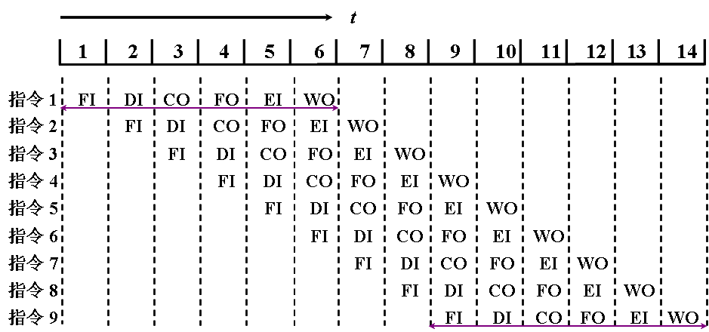
四、流水线性能
8.3
1. 吞吐率
单位时间内 流水线所完成指令 或 输出结果 的 数量
设 m 段的流水线各段时间为_{Δ}
t
最大吞吐率
T_{pmax} =
1
Δ
t
实际吞吐率
连续处理 n 条指令的吞吐率为
n
T_{p} =
m ·_{Δ} + (n-1) · _{Δ}
t
t

Slide 30
8.3
2. 加速比 S_{p}
m 段的 流水线的速度 与等功能的 非流水线的速度 之比
设流水线各段时间为 _{Δ}
t
完成 n 条指令在 m 段流水线上共需
T = m · + (n-1) ·
Δ
t
Δ
t
完成 n 条指令在等效的非流水线上共需
T ′= nm ·
Δ
t
nm ·
Δ
t
nm
则
S_{p} =
=
m · +(n-1) ·
m + n -1
Δ
t
Δ
t

Slide 31
8.3
3. 效率
流水线中各功能段的 利用率
由于流水线有 建立时间 和 排空时间
因此各功能段的 设备不可能 一直 处于 工作 状态
S_{空间}
空间
S₄
1
2
3
4
5
… … …
n-1 n
S₃
1
2
3
4
5
… … …
n-1 n
S₂
1
2
3
4
5
… … …
n-1 n
S₁
1
2
3
4
5
… … …
n-1 n
T_{时间}
mΔt
(n-1) Δt

Slide 32
8.3
3. 效率
流水线中各功能段的 利用率
流水线各段处于工作时间的时空区
效率 =
流水线中各段总的时空区
mnΔt
=
m(m + n -1) Δt
S_{空间}
空间
S₄
1
2
3
4
5
… … …
n-1 n
S₃
1
2
3
4
5
… … …
n-1 n
S₂
1
2
3
4
5
… … …
n-1 n
S₁
1
2
3
4
5
… … …
n-1 n
T_{时间}
mΔt
(n-1) Δt

Slide 33
五、流水线的多发技术
8.3
1. 超标量技术
每个时钟周期内可 并发多条独立指令
配置多个功能部件
不能调整 指令的 执行顺序
通过编译优化技术，把可并行执行的指令搭配起来
指令序列
IF ID EX WR
时钟
周期
0 1 2 3 4 5 6 7 8 9 10 11 12 13

Slide 34
2. 超流水线技术
8.3
在 一个时钟周期 内 再分段 （ 3 段）
在一个时钟周期内 一个功能部件使用多次（ 3 次）
不能调整 指令的 执行顺序
靠编译程序解决优化问题
指令序列
IF ID EX WR
流水线速度是原来速度的 3 倍
时钟周期
0 1 2 3 4 5 6 7 8 9 10 11 12 13

Slide 35
3. 超长指令字技术
8.3
由编译程序 挖掘 出指令间 潜在 的 并行性，
将 多条 能 并行操作 的指令组合成 一条
具有 多个操作码字段 的 超长指令字（可达几百位）
采用 多个处理部件
指令序列
IF ID EX WR
时钟周期
0 1 2 3 4 5 6 7 8 9 10 11 12 13

Slide 36
六、流水线结构
8.3
1. 指令流水线结构
完成一条指令分 7 段， 每段需一个时钟周期
修改指令指针部件
指令译码部件
地址形成部件
取操作数部件
操作执行部件
回写结果部件
取指令部件
锁存
锁存
锁存
锁存
锁存
锁存
若 流水线不出现断流
1 个时钟周期出 1 结果
不采用流水技术
7 个时钟周期出 1 结果
理想情况下，7 级流水 的速度是不采用流水技术的 7 倍

Slide 37
8.3
2. 运算流水线
完成 浮点加减 运算 可分
对阶、尾数求和、规格化 三段
对阶功能部件
尾数加部件
规格化部件
锁存器
锁存器
锁存器
第一段
第二段
第三段
分段原则 每段 操作时间 尽量 一致

Slide 38
作业
370
  8.11、8.12 流水线
问题：
  指令流水线原理？
  什么是多发射技术？
  多发技术有哪几种？

Slide 39
内容提要
8.1 CPU的结构
8.2 指令周期
8.3 指令流水
8.4 中断系统

Slide 40
8.4 中断系统
一、概述
…
1. 引起中断的各种因素（中断源）
(1) 人为设置的中断
转管指令
管理程序
如 转管指令
…
自愿中断
(2) 程序性事故
溢出、操作码不能识别、除法非法
(3) 硬件故障
(4) I/O 设备
(5) 外部事件
用 键盘中断 现行程序
可屏蔽中断和不可屏蔽中断

Slide 41
2. 中断系统需解决的问题
8.4
(1) 各中断源 如何 向 CPU 提出请求 ？
(2) 各中断源 同时 提出 请求 怎么办 ？
(3) CPU 什么 条件、什么 时间、以什么 方式
响应中断 ？
(4) 如何 保护现场 ？
(5) 如何 寻找入口地址 ？
(6) 如何 恢复现场，如何 返回 ？
(7) 处理中断的过程中又 出现新的中断 怎么办 ？
硬件 ＋ 软件

Slide 42
二、中断请求标记和中断判优逻辑
8.4
1. 中断请求标记 INTR
一个请求源 一个 INTR 中断请求标记触发器
多个INTR 组成 中断请求标记寄存器
1
2
3
4
5
n
掉电
过热
主存读写校验错
阶码上溢
非法除法
键盘输入
打印机输出
INTR 分散 在各个中断源的 接口电路中
INTR 集中 在 CPU 的中断系统 内

Slide 43
8.4
2. 中断判优逻辑
(1) 硬件实现（排队器）
① 分散 在各个中断源的 接口电路中 链式排队器
参见 第五章P196
INTP₁´
INTP₂´
INTP₃´
INTP₄´
1
&
1
&
1
&
1
&
INTR₁
INTR₂
INTR₃
INTR₄
INTR₁
设备 1#、2#、3#、4# 优先级按 降序排列
INTR_{i} = 1 有请求 即 INTR_{i} = 0

Slide 44
8.4
2. 中断判优逻辑
(1) 硬件实现（排队器）
② 集中 在 CPU 内
INTP₁
INTP₂
INTP₃
INTP₄
1
1
1
1
1
&
&
&
INTR₁
INTR₂
INTR₃
INTR₄
INTR₁ 、 INTR₂ 、 INTR₃ 、 INTR₄ 优先级 按 降序 排列

Slide 45
(2) 软件实现（程序查询）
8.4
A、B、C 优先级按 降序 排列
是
是否 A 请求？
转 A 的服务程序
入口地址
否
是
是否 B 请求？
转 B 的服务程序
入口地址
否
是
是否 C 请求？
转 C 的服务程序
入口地址
否
…

Slide 46
8.4
三、中断服务程序入口地址的寻找
1. 硬件向量法
向量地址
主存
…
12 H
JMP 200
向量地址
形成部件
13 H
JMP 300
14 H
JMP 400
…
排队器输出
向量地址 12H、13H、14H
入口地址 200、 300、 400
特点：速度快
现代计算机普遍采用

Slide 47
2. 软件查询法
8.4
八个中断源 1，2， 8 按 降序 排列
…
中断识别程序（入口地址 M）
地 址
指 令
说 明
M
SKP DZ 1#
1# D = 0 跳
（D为完成触发器）
JMP 1# SR
1# D = 1 转1# 服务程序
SKP DZ 2#
2# D = 0 跳
JMP 2# SR
2# D = 1 转2# 服务程序
…
SKP DZ 8#
8# D = 0 跳
JMP 8# SR
8# D = 1 转8# 服务程序

Slide 48
四、中断响应
8.4
1. 响应中断的 条件
允许中断触发器 EINT = 1，有中断请求，指令执行结束
2. 响应中断的 时间
指令执行周期结束时刻由CPU 发查询信号
至排队器
Q
Q
Q
INTR₁
INTR₂
…
INTR_{n}
D
D
D
CPU
中断查询
中断源 1
中断源 2
中断源 n

Slide 49
3. 中断隐指令
8.4
(1) 保护程序断点
断点存于 特定地址（ 如0 号地址）内 或者
断点 进栈
(2) 寻找服务程序入口地址
入口地址
PC
（硬件向量法）
中断识别程序 入口地址
M
PC
（软件查询法）
(3) 硬件 关中断
PC
Q
Q
INT
EINT
S
R
S
R
向量地址
形成部件
INT 中断标记
&
1
EINT 允许中断
…
≥1
R – S 触发器
…
排队器
Notes:
S=0, R=1. 触发器Q=1，置位；反之，R=0,S=1. 触发器Q=0，复位。

Slide 50
五、保护现场和恢复现场
8.4
断点
中断隐指令 完成
1. 保护现场
寄存器 内容
中断服务程序 完成
2. 恢复现场
中断服务程序 完成
保护现场
PUSH
中
断
服
务
程
序
其它服务程序
视不同请求源而定
恢复现场
POP
中断返回
IRET

Slide 51
六、中断屏蔽技术
8.4
1. 多重中断的概念
k
l
m
k +1
l +1
m +1
第一次
中断
第二次
中断
第三次
中断
程序断点 k+1 , l+1 , m+1

Slide 52
2. 实现多重中断的条件
8.4
(1) 提前 设置 开中断 指令
(2) 优先级别高 的中断源 有权中断优先级别低 的中断源
主程序
中断服务程序
（ A、B、 C、 D 优先级按 降序 排列）
中断
请求
A
B
C
D
B、C
D
A

Slide 53
8.4
3. 屏蔽技术
(1) 屏蔽触发器的作用
INTP₁
INTP₂
INTP₃
INTP₄
INTR
Q
D
MASK
1
1
1
1
CPU
查询
1
&
&
&
&
1
&
INTR₁
INTR₂
INTR₃
INTR₄
Q
D
MASK₁
MASK₂
MASK₃
MASK₄
MASK = 0（未屏蔽）
MASK_{i} = 1 （屏蔽）
INTR 能被置 “1”
INTP_{i} = 0 （不能被排队选中）

Slide 54
(2) 屏蔽字（存放于屏蔽寄存器）
8.4
…
16个中断源 1，2，3 ， 16 按 降序 排列
（横向为中断源编号）
屏蔽字与中断源的优先级别一一对应
优先级
屏 蔽 字
1
1 1 1 1 1 1 1 1 1 1 1 1 1 1 1 1
2
0 1 1 1 1 1 1 1 1 1 1 1 1 1 1 1
3
0 0 1 1 1 1 1 1 1 1 1 1 1 1 1 1
4
0 0 0 1 1 1 1 1 1 1 1 1 1 1 1 1
5
0 0 0 0 1 1 1 1 1 1 1 1 1 1 1 1
6
0 0 0 0 0 1 1 1 1 1 1 1 1 1 1 1
…
…
15
0 0 0 0 0 0 0 0 0 0 0 0 0 0 1 1
16
0 0 0 0 0 0 0 0 0 0 0 0 0 0 0 1

Slide 55
8.4
(3) 屏蔽技术可改变处理优先等级
响应优先级
不可改变
处理优先级
可改变（通过重新设置屏蔽字）
中断源 | 原屏蔽字 | 新屏蔽字
A B C D | 1 1 1 1 0 1 1 1 0 0 1 1 0 0 0 1 | 1 1 1 1 0 1 0 0 0 1 1 0 0 1 1 1
响应优先级 A→B→C→D 降序排列
处理优先级 A→D→C→B 降序排列

Slide 56
8.4
(3) 屏蔽技术可改变处理优先等级
服务程序
D程序
C程序
B程序
A程序
主程序
t
A处理完
B处理完
D处理完
A、B、C、D
同时请求中断
C处理完
处理顺序：A→B→C→D
CPU 执行程序轨迹（原屏蔽字）

Slide 57
8.4
(3) 屏蔽技术可改变处理优先等级
中断源 | 新屏蔽字
A B C D | 1 1 1 1 0 1 0 0 0 1 1 0 0 1 1 1
服务程序
D程序
C程序
B程序
A程序
主程序
t
A处理完
D处理完
B处理完
A、B、C、D
同时请求中断
C处理完
处理顺序：A→D→C→B
CPU 执行程序轨迹（新屏蔽字）
(4) 屏蔽技术的其他作用
可以 人为 屏蔽 某个中断源的请求
便于程序控制

Slide 58
8.4
(5) 新屏蔽字的设置
保护现场
置新屏蔽字
开中断
具体中断服务
关中断
关中断
恢复现场
恢复原屏蔽字
开中断
开中断
中断返回

Slide 59
应用1：设置中断屏蔽字-动态改变中断优先级
例1 假定硬件原来的响应顺序为0→1→2，试设置中断屏蔽字，将中断优先级改为1→2→0。
解：L₀：100；L₁：111；L₂：101。(屏蔽字顺序0#1#2#）
例2 A、B、C是与主机连接的3台设备，在硬件排队线路中，它们的响应优先级是A＞B＞C＞CPU，为改变中断处理的次序，将它们的中断屏蔽字设为:
设备 | 屏 蔽 码 A B C
A | 1 1 1
B | 0 1 0
C | 0 1 1
CPU | 0 0 0
则CPU处理的优先级是：A>C>B>CPU。

Slide 60
应用2：如何描绘CPU的运行轨迹？
例题：有四个中断源１#、２#、３#、４#，分属四级中断１级、２级、３级、４级，CPU响应顺序为１级→２级→３级→４级(假定各级中断请求的优先级均高于现行程序的优先级) 。要求 CPU处理顺序为３级→４级→２级→１级。写出各级中断屏蔽字；在某时刻四级中断源同时提出中断请求，画出CPU的运行轨迹。
解：1）响应中断请求后送出的各级中断屏蔽字：1级的中断屏蔽字为：1000；2级的中断屏蔽字为：1100；3级的中断屏蔽字为：1111；4级的中断屏蔽字为：1101。
（假定屏蔽字的顺序为IMR₁IMR₂IMR₃IMR₄）

Slide 61
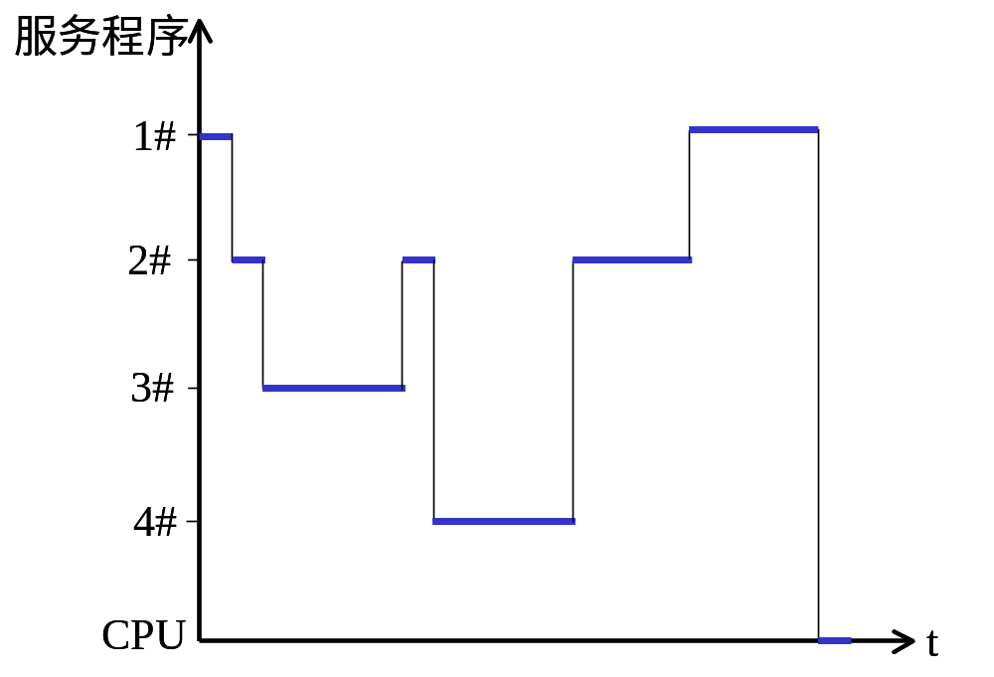
2）CPU的运行轨迹：
保护现场，送屏蔽字1000，
开中断所占用的的时间
关中断，恢复现场及原屏蔽字0011（0001），开中断
送屏蔽字1100
返回到2
送屏蔽字1111
送屏蔽字1101

Slide 62
4. 多重中断的断点保护
8.4
(1) 断点进栈
中断隐指令 完成
(2) 断点存入“ 0 ” 地址
中断隐指令 完成
中断周期
0 MAR
命令存储器写
PC MDR
断点 MDR
(MDR) 存入存储器
三次中断，三个断点都存入 “ 0 ” 地址
？
如何保证断点不丢失？

Slide 63
8.4
(3) 程序断点存入 “ 0 ” 地址的断点保护
地 址
内 容
说 明
0
××××
存程序断点
5
JMP SERVE
5 为向量地址
SERVE
STA SAVE
保护现场
…
LDA 0
置屏蔽字
0 地址内容转存
STA RETURN
ENI
开中断
…
其他服务内容
LDA SAVE
恢复现场
JMP @ RETURN
间址返回
SAVE
××××
存放 ACC 内容
RETURN
××××
转存 0 地址内容

Slide 64
作业
370
  8.24
  8.28
  补充题1：中断隐指令在什么周期执行？其完成的操作有哪些？
补充题2：有四个中断源１#、２#、３#、４#，分属四级中断１级、２级、３级、４级，CPU响应顺序为１级→２级→３级→４级，其中１级优先级最高，４级优先级最低（假定CPU运行的现行程序优先级最低）。要求 CPU处理顺序为2级→４级→1级→3级。写出各级中断屏蔽字；在某时刻四级中断源同时提出中断请求，画出CPU的运行轨迹。

